Slide 1

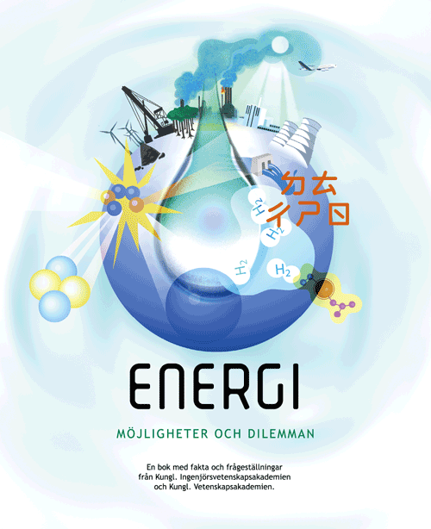


Prins Daniel Fellowship
Välkomna till en fortbildningsdag för lärare!
BASUTBILDNING (8.35-10.30)
ENERGI-MÖJLIGHETER OCH DILEMMAN
VAD ÄR ENERGI?
2) ASPEKTER PÅ ENERGI
Energisystemet - historik, nuläge och framtidsscenarier
Ett samarrangemang av Fortum, Karlstad kommun, ÅF, samt IVAs och KVAs projekt Vetenskap & Vardag – Aspekter på energi
Notes:
Fortbildningsdagen riktar sig till lärare inom gymnasie- och grundskolan som undervisar i ämnena So, Natur och Teknikämnen och de som är allmänt intresserade av att lära sig mer om energifrågor.
Programmet är framtaget inom ramen för IVAs och KVAs projekt Vetenskap & Vardag – Aspekter på energi, och är ett koncept under utveckling.
Konceptet är en utbyggnad – en förlängning – av det projekt som ursprungligen handlade om att sätta ihop en bok med samlad kunskap om energifrågornas stora betydelse på ett sätt som både ökar engagemanget och tydliggör de utmaningar vi står inför.
Boken blev snabbt populär i målgruppen lärare som funnit den användbar både för att öka sin egen kunskap och som arbetsmaterial för elever.
För att ytterligare öka möjligheten för lärare att fortbildas, inspieraras och engageras i dessa viktiga frågor har vi utvecklat denna fortbildningsdag.
Dagen är utvecklas i samverkan med ett antal Science Centers runt om i landet. Vattenhallen i Lund, Vetenskapens Hus i Stockholm, Umevatoriet i Umeå och Universeum i Göteborg.
Idag genomförs dagen i samverkan med ….

Slide 2
Prins Daniel Fellowship
UPPHOVSRÄTT
Innehållet i denna presentation är framtagen inom ramen för projektet Vetenskap & Vardag – Aspekter på energi som drivs av IVA och KVA i samverkan. Presentationen baseras på innehållet i boken Energi – Möjligheter & Dilemman med ambitionen att öka kunskaperna och intresset för energifrågor.
Denna presentation är fri att använda i sin helhet. Det är dock inte tillåtet att kopiera hela eller delar av bilder i denna presentation för att använda dessa ur sitt sammanhang utan att ange källan och hänvisa till presentationen i sin helhet. Det är heller inte tillåtet att ändra presentationens innehåll utan att projektägarnas medgivande.
För mer information om projektet se www.iva.se/energiboken
Notes:
Fortbildningsdagen riktar sig till lärare inom gymnasie- och grundskolan som undervisar i ämnena So, Natur och Teknikämnen och de som är allmänt intresserade av att lära sig mer om energifrågor.
Programmet är framtaget inom ramen för IVAs och KVAs projekt Vetenskap & Vardag – Aspekter på energi, och är ett koncept under utveckling.
Konceptet är en utbyggnad – en förlängning – av det projekt som ursprungligen handlade om att sätta ihop en bok med samlad kunskap om energifrågornas stora betydelse på ett sätt som både ökar engagemanget och tydliggör de utmaningar vi står inför.
Boken blev snabbt populär i målgruppen lärare som funnit den användbar både för att öka sin egen kunskap och som arbetsmaterial för elever.
För att ytterligare öka möjligheten för lärare att fortbildas, inspieraras och engageras i dessa viktiga frågor har vi utvecklat denna fortbildningsdag.
Dagen är utvecklas i samverkan med ett antal Science Centers runt om i landet. Vattenhallen i Lund, Vetenskapens Hus i Stockholm, Umevatoriet i Umeå och Universeum i Göteborg.
Idag genomförs dagen i samverkan med ….

Slide 3
VAD ÄR ENERGI?

Slide 4
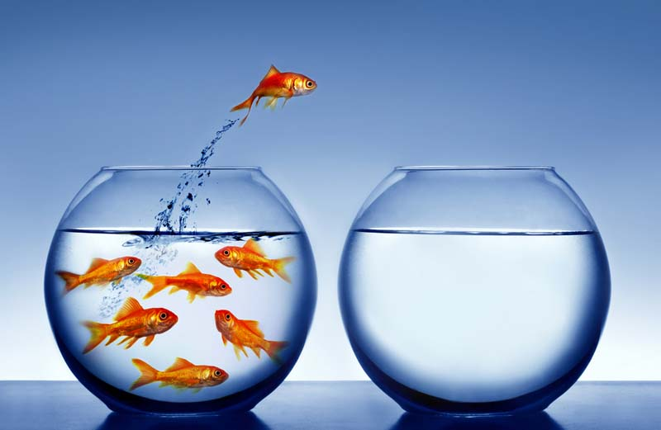
Prins Daniel Fellowship
Förmåga att orsaka en förändring
Fysik:
Förmåga att utföra arbete
Kemi:
Växelverkan mellan ämnen bestämmer hastigheten på reaktioner
Biologi:
Grunden för alla livsprocesser
Samhällskunskap:
Orsak till diskussion och debatt
Notes:
Energi kan vara både enkelt och komplext på en och samma gång.
I energi finns förmågan till förändring, till rörelse eller kapacitet att utföra arbete
Generellt kan man säga att energi är grunden till allt liv, av energi får vi ljus, näring och värme.
Om man ska kategorisera vad energi är inom olika ämnesområden kan man sammanfatta det i:
Fysik - Förmåga att utföra arbete (rörelse eller arbete)
Kemi: all växelverkan mellan ämnen – bestämmer hastigheten på en reaktion - vilket genererar värme
Biologi: grunden för alla livsprocesser - byggstenar till liv, näring och värme
Inom samhällskunskapen har frågor om energi sedan länge varit orsak till diskussion och debatt.

Slide 5
Förmåga att orsaka en förändring = förmåga att utföra arbete
Energi förbrukas inte av arbetet utan
omvandlas mellan olika energiformer
Energiformer:
rörelseenergi, lägesenergi,
värmeenergi, kemisk energi, ……
arbete utförs
energiform
energiform
energiomvandling

Slide 6

Prins Daniel Fellowship
Måttenheter för Energi
Energivärde anges i Joule (J)
Effekt = Energiförbrukning per tidsenhet
Effekt mäts i W = J/s
Energi = effekt x tid
Energi mäts i Ws- eller i Wh (eller kWh, MWh, GWh, TWh beroende på storheten i systemet)
1 kWh =
1 kilowatt under
1 timme.
Notes:
Det finns ingen entydig och sammanfattande definition för energi. Man använder olika definitioner för olika energiformer.
Enligt det internationella måttenhetssystemet är grundenheten för energi joule (J), men även enheterna kalori (kcal) och wattimme (W · h) är vanliga måttenheter för energi.
Effekt (Watt) är energi per tidsenhet, alltså den kraft som krävs för att utföra något under en viss tid.
Energi är alltså det arbete som krävs för att utföra en prestation under en viss tid = resultatet av effekten x tiden.
Vanligt är att energi mäts i Ws eller mer vanligt Wh – Enheten kilowattimme, kWh (tusen wattimmar), används ofta vid mätning av förbrukning av elektrisk energi.
Måttenheten KWh är nog den som vi alla känner oss mest bekanta med.

Slide 7
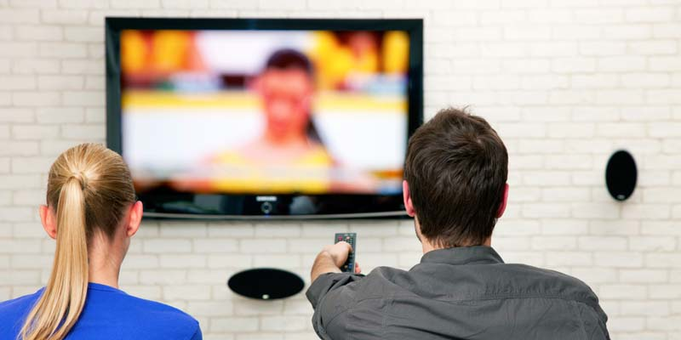
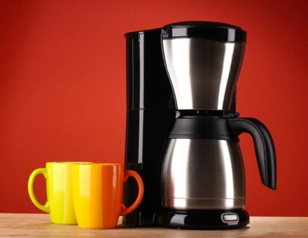

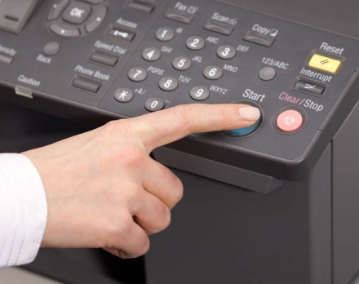
Prins Daniel Fellowship
Vad får man för en KWh?
Glödlampa 40 W – 25 tim
Lågenergilampa 11 W – 91 tim
Dammsugare 1000 W – 1 tim
Skrivare standby 40 W – 100 tim
Kaffebryggare 800 W – 1,25 tim
Äldre TV i drift 140 W – 7,14 tim
LCD TV 42” i drift 215 W – 5 tim
Äldre TV standby 10 W – 100 tim
LCD TV standby 1 W – 1000 tim
Infravärme 2000 W – 30 min
Notes:
Hur mycket är då en kWh?
Inte minst för att få koll på hushållsekonomin kan det vara intressant att se hur mycket man får för en kilowatttimme.
Här är några exempel på hur mycket man får för 1 kWh via apparater som vi använder i vår vardag.
Glödlampa 40 W – 25 tim
Lågenergilampa 11 W – 91 tim
Dammsugare 1000 W – 1 tim
Skrivare standby 40 W – 100 tim
Kaffebryggare 800 W – 1,25 tim
Det är stor skillnad på en äldre TV-modell och en nyare typ om man jämför dem i standby-läge. I drift är dock inte skillnaden lika stor.
Äldre TV i drift 140 W – 7,14 tim
LCD TV 42” i drift 215 W – 5 tim
Äldre TV standby 10 W – 100 tim
LCD TV standby 1 W – 1000 tim
Det har blivit allt vanligare med infravärme som uppvärming då vi vill sitta kvar på uteserveringar och altaner även när kvällarna blir kyliga. För en KWh får man värme på altanen i 30 min.
… i hushållselen (om man undantar den del som står för uppvärmningen av våra bostäder) har belysning blivit den största posten. Samtidigt minskar energiförbrukningen till vitvaror då dessa i regel blivit energisnålare och effektivare.
Enligt Energimyndigheten har ett hushåll i genomsnitt 10­15 apparater som är i ständigt stand by­läge och förbrukar el när de är tillsynes avstängda. Beräkningar säger att 30­40 procent av den energi som en enskild apparat förbrukar under en livstid är stand by­el. Det innebär att så mycket som 10 procent av den totala hushållselen förbrukas av en apparat i viloläge – en apparat som inte används. För ett hushåll med en total årsförbrukning på 5000 kWh innebär det en möjlig besparing på ca 600 kronor per år.
Det finns flera webbplatser där du kan få information om och beräkna hur mycket olika hushållsapparater och andra elektriska prylar drar. Bland annat har Energimyndigheten mycket fakta.
Källa till listan i denna bild är Västerbergslagens Energi AB: http://www.vbenergi.se/miljo/spara_energi/sa_lange_racker_1_kwh.aspx

Slide 8

Prins Daniel Fellowship
Termodynamik är läran om energi
Det finns två termodynamiska huvudsatser som kan vara bra
att känna till.
Energiprincipen
som säger att energi
inte kan skapas och
heller inte förstöras.
2. Entropiprincipen
som säger att energins kvalitet minskar varje
gång en energi-omvandling sker.
Notes:
Åter till det mer elementära baskunskaperna inom energi: TERMODYNAMIK
Termodynamikens första huvudsats, också kallad energiprincipen, eller lagen om energins bevarande, säger att energi varken kan skapas eller förstöras – den kan bara omvandlas från en form till en annan. Det innebär att den energi som finns på jorden idag alltid har funnits här, det är bara energins olika tillstånd som förändrats över tiden.
Termodynamikens andra huvudsats säger att entropin – oordningen – ökar för varje steg som energi omvandlas. Entropin är ett mått på hur stor del av värmeenergin i ett system som saknar förmåga till att omvandlas till någon form av arbete.
De termodynamiska grundprinciperna gäller för i stort sett ett alla aktiviteter och processer i naturen i interaktion mellan materia och energi. Kunskapen ligger till grund för beräkningar och antaganden inom en mängd områden, i all från hur växterm djur och människor fungerar till hur kärnkraftverk och motorer fungerar.
Inom till exempel kyl- och värmeteknik har man utvecklat metoder för att motverka det faktum att värme flödar från en hög temperatur till en låg – helt i enlighet med termodynamikens andra huvudsats – tekniken går ut på att skapa värme eller kyla i ett rum eller utrymme (i ett rum, i ett kylskåp, en badbassäng eller liknande) genom att motverka det naturliga värmeflödet.

Slide 9
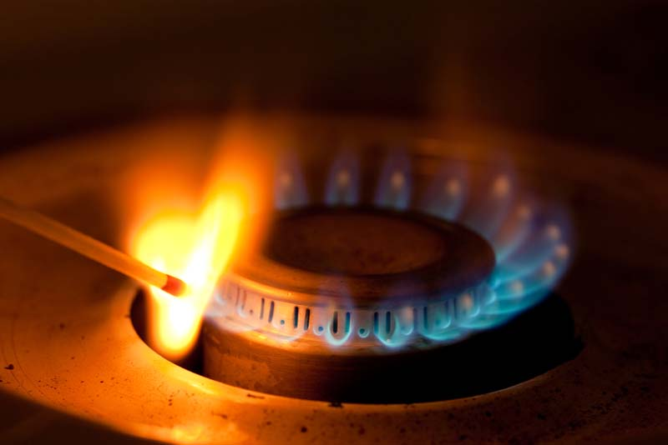
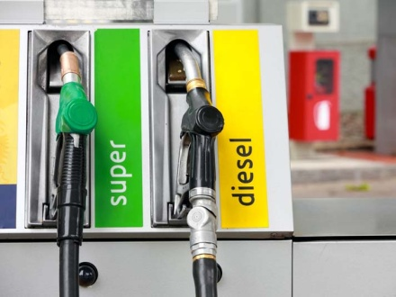
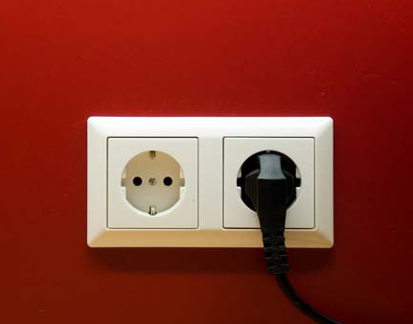
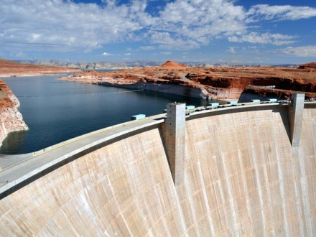
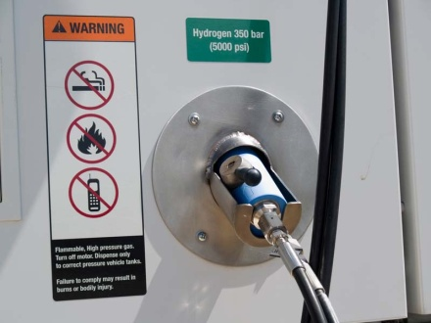
Prins Daniel Fellowship
ENERGIBÄRARE
Bränslen
Elektricitet
Vätgas
Solljus
Notes:
Energibärare = Ett ämne eller ett tillstånd som kan användas för att lagra, förflytta eller överföra energi.
Bränslen är energibärare med kemiskt bunden energi exempelvis kol, olja, fossilgas eller olika former av biogas.
Elektricitet är en energibärare som kräver att spänning och strömstyrka upprätthålls vid definierade nivåer.
I vattenmagasin lagras lägesenergi (potentiell energi).
Hetvatten i fjärrvärme är en energibärare som överför värmeenergi till fastigheter. Kylt vatten i fjärrkyla är en energibärare som upptar värmeenergi från fastigheter.
Vätgas är en energibärare som måste produceras från andra energikällor.
De flesta former av energi kan – mer eller mindre enkelt – omvandlas till elektricitet. Tvärtemot vad många tror är el inte en energiform, utan en energibärare. Energi kan komma ifrån fossilt bränsle (olja, kol, fossilgas), vatten­, vind­, våg­ och solkraft, biobränsle eller kärnkraft innan den omvandlas till elektricitet.
Som energibärare i ett framtida energisystem kan förutom el också biogas och fossilgas, eventuellt även väte, komma att spela en roll. Väte i vätske­ eller gasform kan framställas antingen genom energikrävande elektrolys av vatten, produktion ur fossila bränslen och biobränslen och i en framtid kanske genom artificiell fotosyntes. Med dagens kända teknik är det dock svårt att lagra och transportera vätgas och det krävs speciell utrustning för att hantera den.

Slide 10
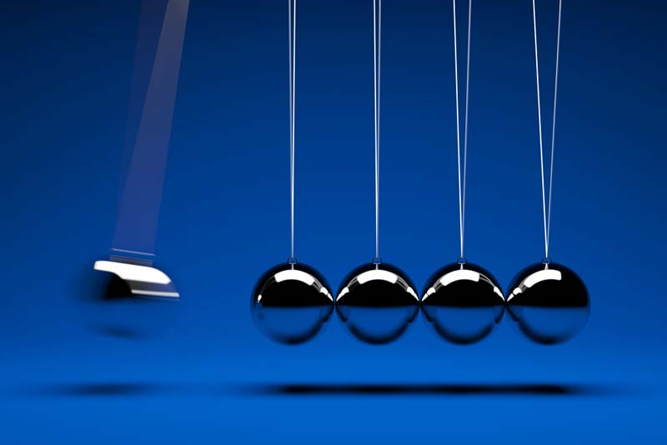
Prins Daniel Fellowship
Exergi är ordnad rörelse, eller förmåga till arbete
Sett ur exergiperspektiv gäller:
ju fler användningsområden – desto värdefullare energiform.
”Ofta blandas energi och exergi ihop. Det kan leda till att man drar fel slut-satser och ur effektivitets-synpunkt väljer mindre lämpade energikällor till olika ändamål.”
Notes:
En aspekt på energins värde är att se till olika energikällors effektivitet och användningsområden. Den helt omvandlingsbara delen av energin kallas för exergi, den del som kan konsumeras.
Exergibegreppet tar alltså med i beräkningen om och hur energin kan nyttiggöras.
Energi däremot är rörelse eller förmåga till rörelse, alltså inte nödvändigtvis arbete.
Exergi är ordnad rörelse, eller förmåga till arbete.
Energin bevaras alltid. Om exergin bevaras skulle varje förändring ske utan förluster och skulle därmed vara fullständigt omvändbar. Vi skulle inte få ut någon värme eller rörelse som förmåga till arbete till exempel för att förflytta oss.
Ur ett exergiperspektiv gäller: ju fler användningsområden – desto värdefullare energiform.
Energikvalitet med faktor 1,0 (exempelvis elenergi) innebär i praktiken att all energi kan utnyttjas för att uträtta arbete. Energikvalitet med exempelvis faktor 0,2 lämpar sig väl till uppvärmning av hus, men kan inte användas till så mycket annat.
Ofta blandas energi och exergi ihop. Det kan leda till att man drar fel slutsatser och ur effektivitetssynpunkt väljer mindre lämpade energikällor till olika ändamål.
Därför kan detta med exergi, som för många kan framstå som lite krångligt och svårt att förstå, vara bra att känna till. På så sätt blir det lättare för oss att använda rätt energiform till rätt arbete.

Slide 11
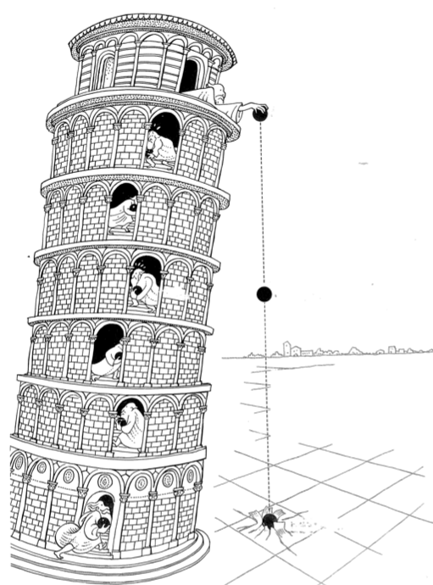
Lägesenergi. Rörelseenergi och Exergi
Lägesenegi
Rörelseenergi
Arbete och värme

Slide 12
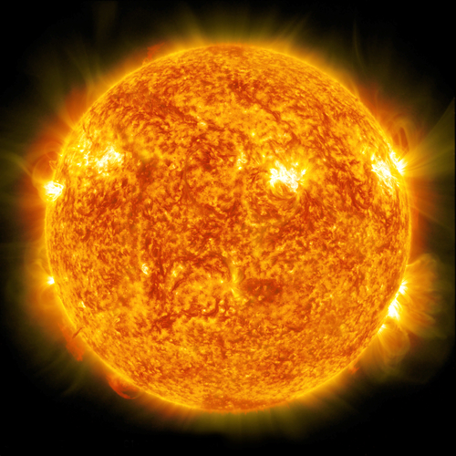
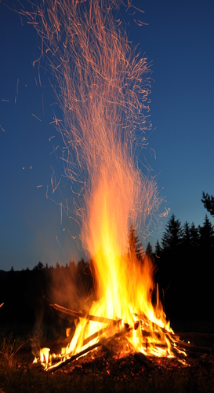
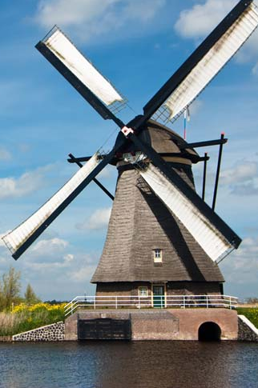
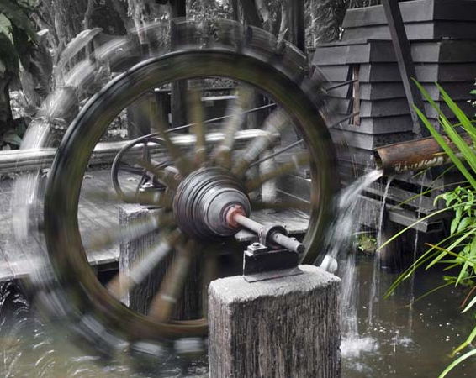
Prins Daniel Fellowship
Energi användbar för människan − med allt mer förfinad teknik
Från att dra nytta av värmen från solens energi och elda med ved
till att fånga energin i vindens och vattnets
rörelse
Notes:
Människan har i årtusenden haft kunskaper om och förmåga att nyttja den kraft som finns i olika energiformer som finns runt omkring oss. Lägerelden var bara början…
Med tiden har kunskapen och metoderna utvecklats och förfinats.
Att fånga kraften i det forsande vattnet eller vindens rörelse är några exempel.
Olika tekniker för vattenhjul har funnits sedan flera tusen år tillbaka. Fram till dess att vi uppfann den elektriska växelström generatorn som möjliggjorde att transportera el över längre sträckor var vi beroende av att förlägga industrier i närheten av forsande vatten.
I början av 1900-talet inleds sedan en mer omfattande utbyggnad av vattenkraften i Sveriges norra älvar. Vattnets kraft omvandlas till elektricitet i turbinerna där vattnet forsar genom dammarna – el som sedan forslas både långa och korta sträckor via kraftledningar - något som bidragit till att utveckla industrier från norr till söder.

Slide 13
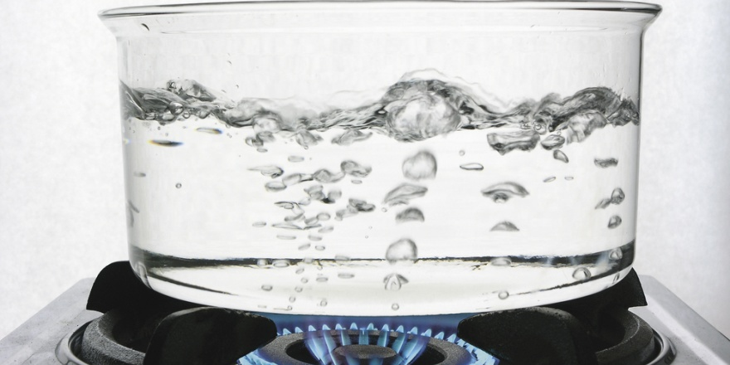
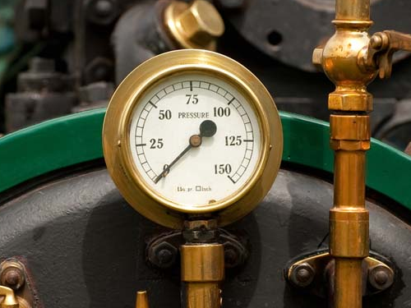
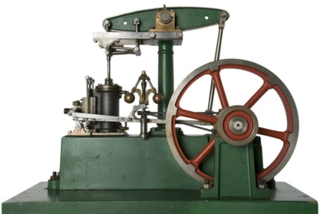
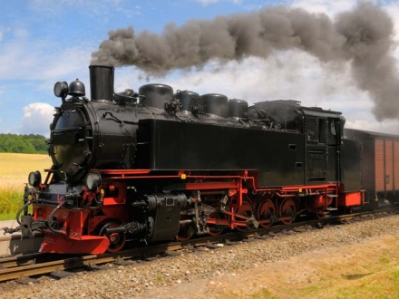
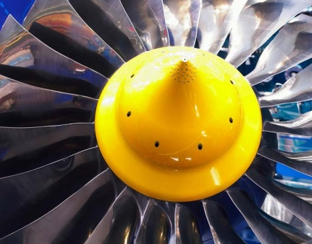
Prins Daniel Fellowship
Ånga öppnar vägen till den industriella revolutionen
Även metoderna för hur vi
drar nytta av värmen i vattenånga har sedan förfinats över tiden
Notes:
När vi lärde oss att bemästra och tillvarata kraften i värmen från kokande vatten såg vi början till de industriella revolutionen.
Ångmaskinens inträde som verktyg för att fånga värmeenergin i vattenånga och omvandla den till mekaniskt arbete var på många sätt just revolutionerande. Energikällan var ved eller kol som eldades och värmde vatten till het ånga som gas kraft till rörelse. Med ångmaskinen kom möjligheten att transportera sig snabbt på både land och till sjöss.
Ångmaskinen i sig används inte i någon större utsträckning idag, men gav då det begav sig utvecklingen en ordentlig skjuts framåt.

Slide 14
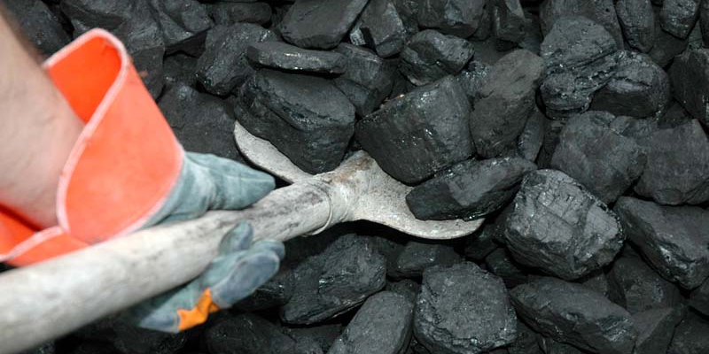
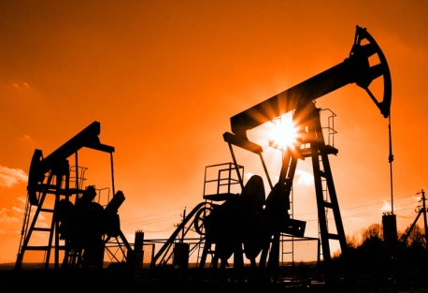
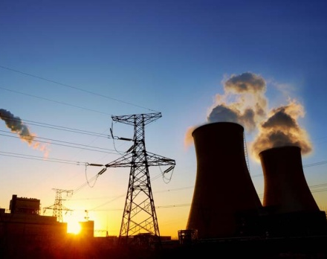

Prins Daniel Fellowship
FOSSILA
BRÄNSLEN
Kemiskt bunden energi
Olja
Kol
Gas
Notes:
En viktig ingrediens i den industriella revoultionen var också vår förmåga att nyttja fossila bränslen – bränslen med en hög energitäthet.
Fossila energikällor består av rester från biologiskt material (växt­ och djurdelar) som inte förmultnat eftersom de hamnat i en syrefattig miljö som hindrat nedbrytningen. Under hårt tryck och höga temperaturer i jordens inre har de omvandlats till bränslekällor med ett mycket högt och koncentrerat energiinnehåll.
Idag står fossila bränslen för en dominerande och ytterst betydande del av den energi som nyttjas världen över.
Olja – omvandlad till olika former av petroleumprodukter – används främst till transporter
Kol och gas används för produktion av el och värme.

Slide 15
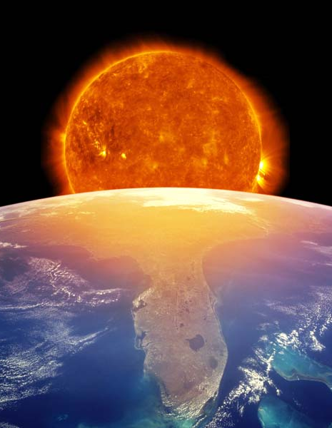
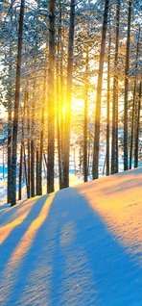
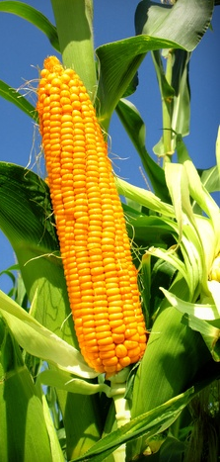
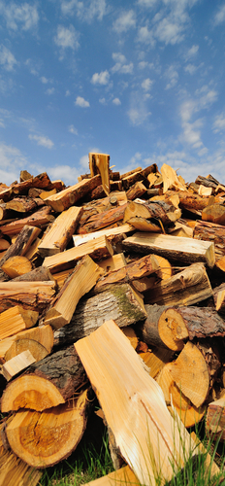
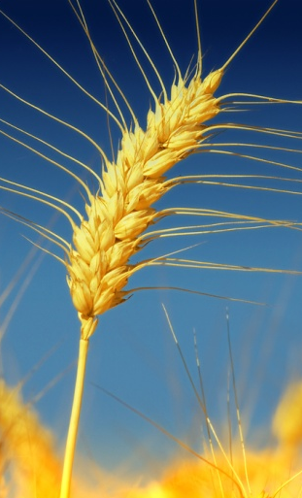
Prins Daniel Fellowship
SOLEN
Källan till mycket av den energi vi nyttjar idag, men än bara en bråkdel av dess totala kapacitet
Notes:
Till grund för allt liv på jorden finns SOLEN – solens energi är en ursprunglig källa till det liv som en gång fanns i de växt och djurdelar som genom årmiljoners processer omvandlats till högvärdig energi i olja, kol och gas.
Värmen från solen är upphov till de klimatsystem som gör att vinden blåser, att regnmoln skapas – som i sin tur ger vatten i vattendragen där vi kan dra nytta av vattnets flödande energi.
Solens energi kan tas tillvara aktivt eller passivt. Passivt genom den värme som uppstår på jorden via solljusets strålar. Aktivt via solfångare (som genererar värme) och solceller (som genererar elektricitet) eller genom att nyttja energin i växtmaterial som fått sin energi från solens strålar i det vi kallar för fotosyntesen.
Även om en stor del av de energisystem och energikällor vi nyttjar idag på ett eller annat sätt härstammar från solen (undantag kärnkraft, djup geotermisk energi och tidvattenenergi), nyttjar vi bara en bråkdel av den totala kapacitet som finns i energin som flödar från solen.
Kunskapen ökar och tekniken utvecklas. Mer om detta kommer vi återkomma till i andra avsnitt under denna dag.

Slide 16
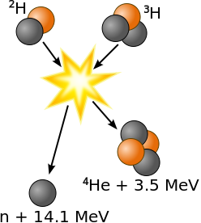
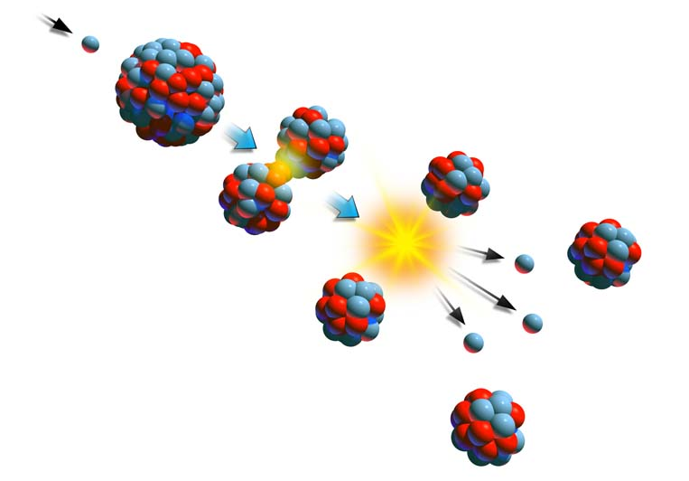
FUSION & FISSION
Hot och möjligheter
Styrkor och svagheter
Notes:
Energin som utvecklas i solen (och andra stora stjärnor) bygger på fusion – där energi uppstår vid sammanslagningen av lätta atomer. Vid den extremt höga temperatur (omkring 15 miljoner grader) och det stora tryck som finns i solens centrum kolliderar vätekärnor och fusionerar (slås ihop till en kärna, och omvandlas till ädelgasen helium). På grund av solens enorma storlek frigörs stora mängder energi.
Solen förväntas kunna producera energi på detta sätt under ytterligare många miljarder år.
Att tillvara ta av den process som pågår i solen genom att slå samman lätta atomkärnor är något som lockat länge och forskning och utveckling på området pågår. Men tekniken är svårbemästrad, inte minst då processen kräver mycket höga temperaturer för att komma igång.
En teknik vi lärt oss att bemästra är fission.
Fission betyder klyvning och används som benämning för det fysikaliska fenomen då atomkärnor klyvs. Något som sker i processerna i ett kärnkraftverk.
I denna process frigörs enorma mängder energi i form av värme. Värmen kan sedan användas i kraftverken för att värma vatten som genererar elektricitet.
Som bränsle till kärnklyvning används isotoper av grundämnet uran (uran-235). När atomkärnor klyvs frigörs inte bara värme utan även joniserande strålning (radioaktivitet).
Den joniserande strålningen som det använda bränslet avger är mycket skadlig för allt liv. Strålningen är också långlivad, då avfallet från bränslet man använder vid fission är radioaktivt under flera tusen år, vilket ställer höga krav på säkerhet både vid användandet av fissionsteknik och vid förvarandet av det avfall som uppstår i processen.

Slide 17
Voltaire’s dr Pangloss har rätt:
Vi lever i ett värld som är nästan bäst av alla möjliga världar
Bränslen:
Vätgas, metan, benzin, stärkelse (glukos), fett (djur)
Förbränning= kemisk reaktion:
krävs närvaron av en “oxidant”=elektron mottagare
Vad händer:
Man bryter sönder kemiska bindningar i bränslemolekylen och
oxidant molekylen och skapar nya bindningar imellan atomerna
genom elektron överföring
Krävs:
elektronöverföring från bränslen till
“oxidanten=elektron mottagaren”=O₂, F₂

Slide 18
Bäst och näst bäst av alla världar

Slide 19
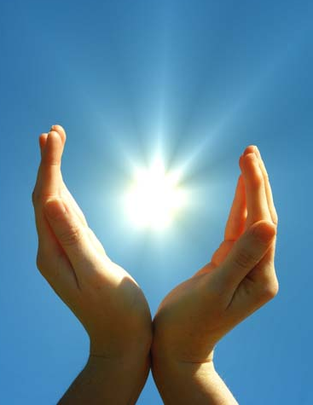
Prins Daniel Fellowship
ENERGI
grunden till allt – mycket finns kvar att lära…
Notes:
Med detta inledande pass med baskunskaper i energi hoppas vi ha gett en plattform att bygga på. För det finns mycket kvar att lära på detta område…

Slide 20
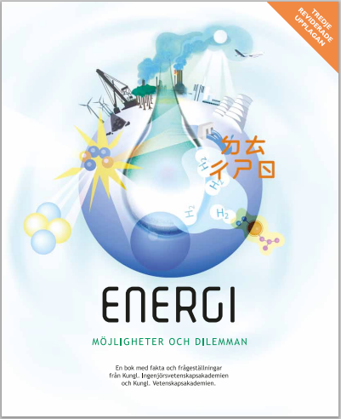
Prins Daniel Fellowship
Innehållet i denna presentation har sitt ursprung i boken Energi – Möjligheter och dilemman.
Boken finns att ladda ned via projektets hemsida
www.iva.se/energiboken
Notes:
Med detta inledande pass med baskunskaper i energi hoppas vi ha gett en plattform att bygga på. För det finns mycket kvar att lära på detta område…

